Slide 1
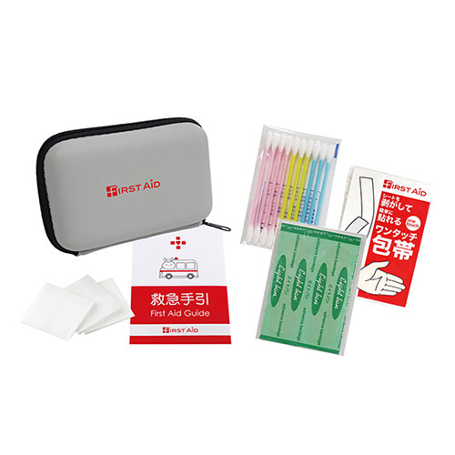
【提案書】
コンパクトファーストエイドキット6点セット
特徴
バッグなどにサッと入れられる手頃なサイズのセミハードケース入りの上、いざという時に役立つ救急6点セットです。突然見舞われる災害時用などに備えておくと安心。是非ご活用ください。
納期
納期スペース
仕様
サイズ ： 収納ケース:117×78×33mm
包 装 ： 化粧箱
備 考 ： 収納ケース・絆創膏5P・ワンタッチ包帯・コットンパフ3P・綿棒 10P・救急手引
お見積
お見積りスペース

